Slide 1
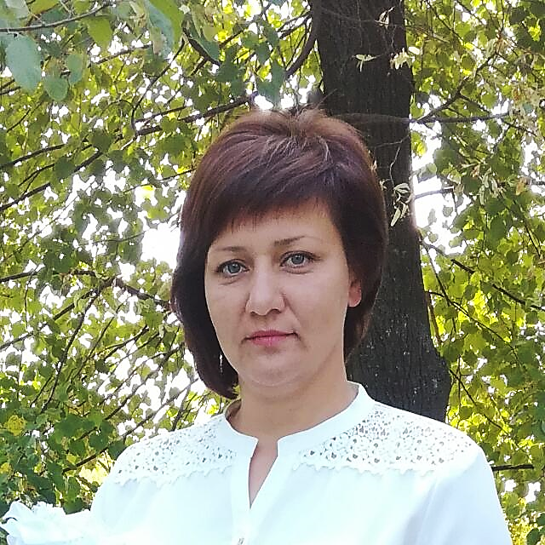
Министерство образования Республики Мордовия
ПОРТФОЛИО
Захаровой Надежды Анатольевны
инструктора по физической культуре
структурного подразделения
«Детский сад №16 комбинированного вида»
МБДОУ «Детский сад «Радуга» комбинированного вида»
Рузаевского муниципального района
Рузаевка 2022

Slide 2
Сведения о педагоге
Фамилия, имя, отчество | Захарова Надежда Анатольевна
Дата рождения | 07.04. 1983
Образование, квалификация по диплому | Высшее, «МГПИ имени М.Е. Евсевьева», 2009 г. Педагог по физической культуре и учитель безопасности жизнедеятельности по специальности «Физическая культура» с дополнительной специальностью «Безопасность жизнедеятельности»
Занимаемая должность, дата назначения на эту должность | Инструктор по физической культуре, 01.04.2009
Стаж педагогической работы (по специальности) | 12 лет
Общий трудовой стаж | 15 лет
Стаж педагогической работы в данном учреждении | 12 лет
Наличие квалификационной категории, дата последней аттестации | Высшая, Приказ МО Республики Мордовия от 22.05.2017 №428
Повышение квалификации профессиональная переподготовка | 07.02 2020г. в ГБУ ДПО РМ «Центр непрерывного повышения профессионального мастерства педагогических работников - «Педагог 13.ру» по дополнительной профессиональной программе «Совершенствование профессионального мастерства инструктора по физической культуре ДОО в соответствии с современными требованиями» в объеме 72 часа. 16.11.2018г. Государственное бюджетное учреждение дополнительного профессионального образования «Мордовский республиканский институт образования» по дополнительной профессиональной программе «Проектирование и реализация дополнительных образовательных программ в условиях дошкольной образовательной организации», г. Саранск, в объеме 24 часа 16.04.2020г. АНО «Санкт-Петербургский центр дополнительного профессионального образования» Всероссийский образовательный проект RAZVITUM по дополнительной профессиональной программе «Есть контакт! Работа педагога с современными родителями как обязательное требование Профстандарта «Педагог», , в объеме 16 часов.

Slide 3
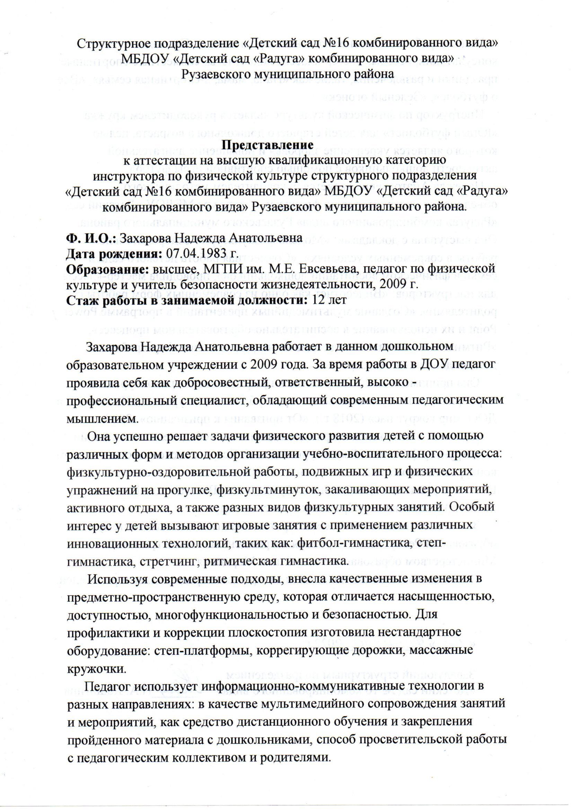
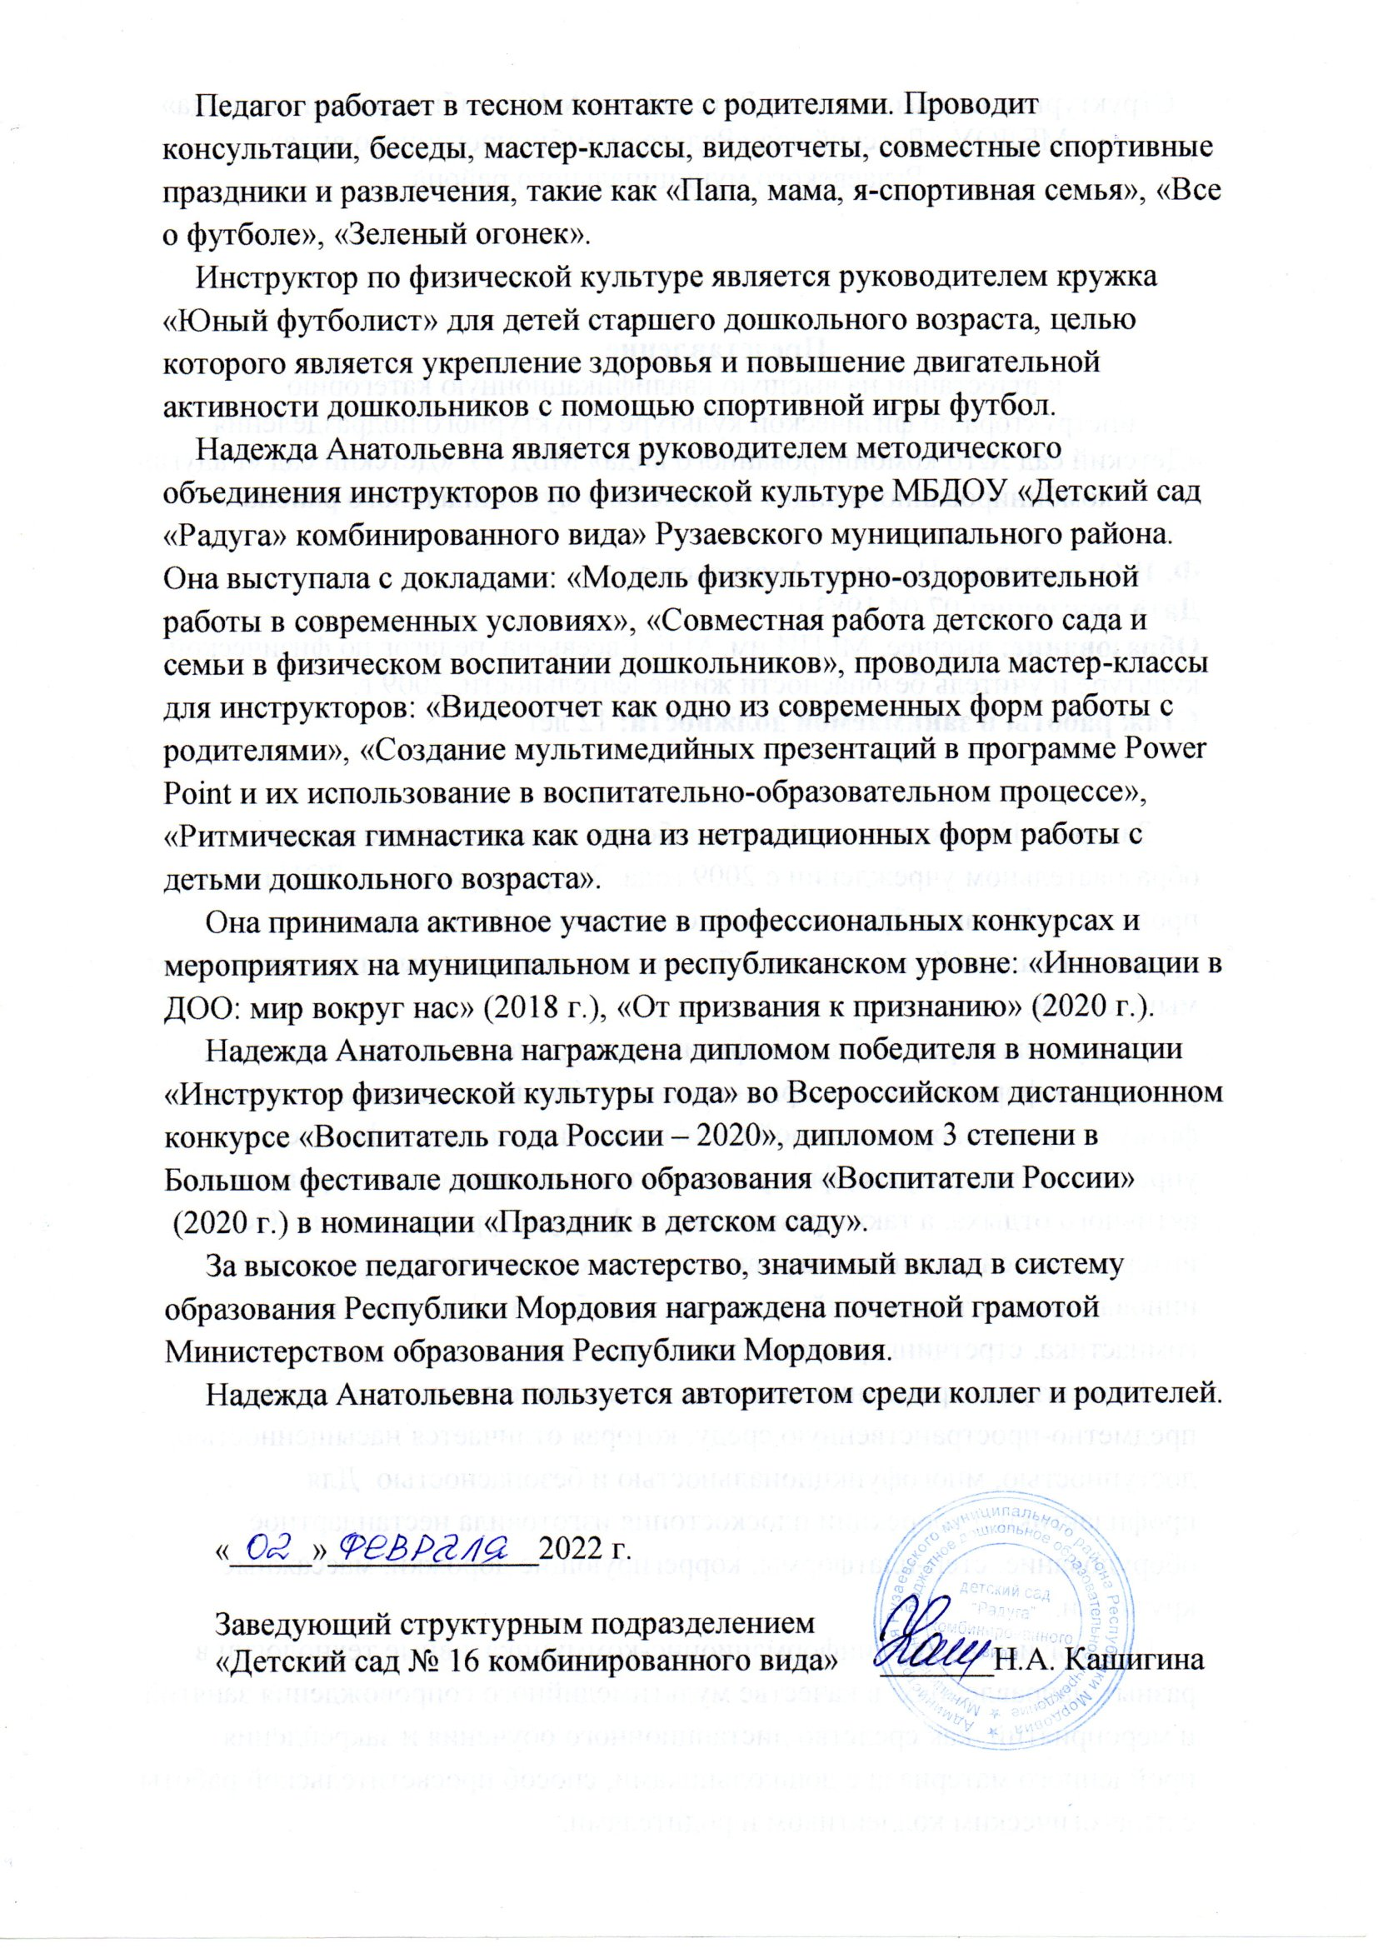

Slide 4
Формы организации физкультурных занятий.

Slide 5
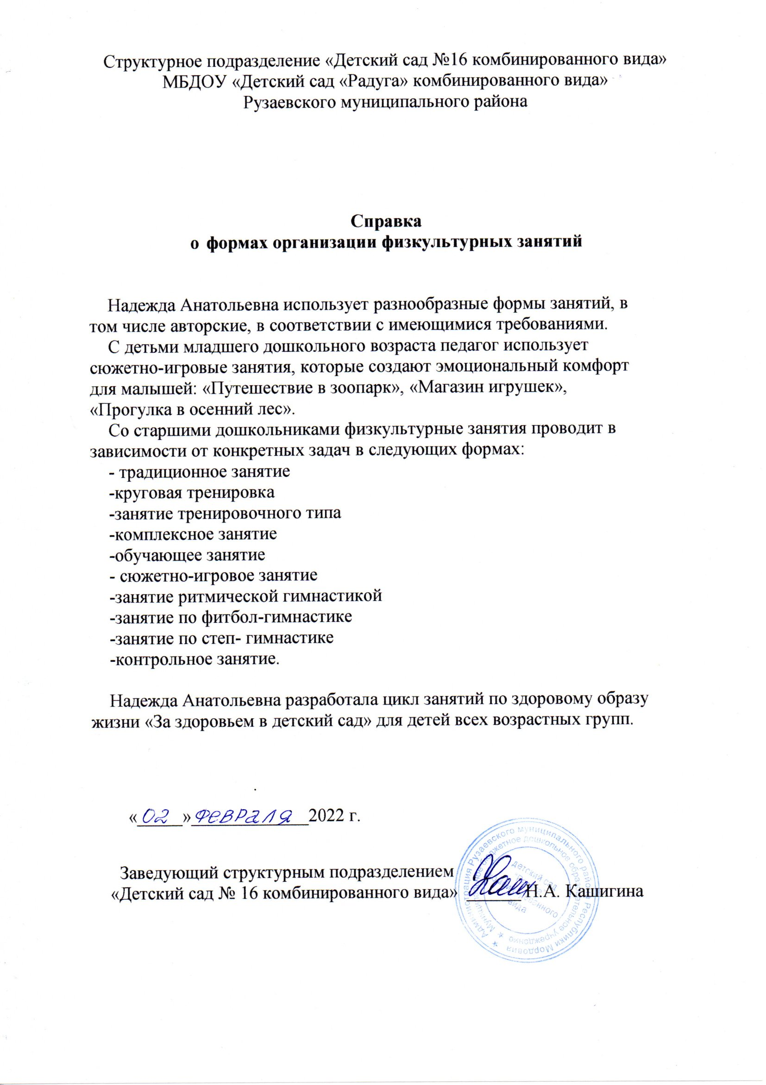

Slide 6
Результаты анализа текущей документации.

Slide 7
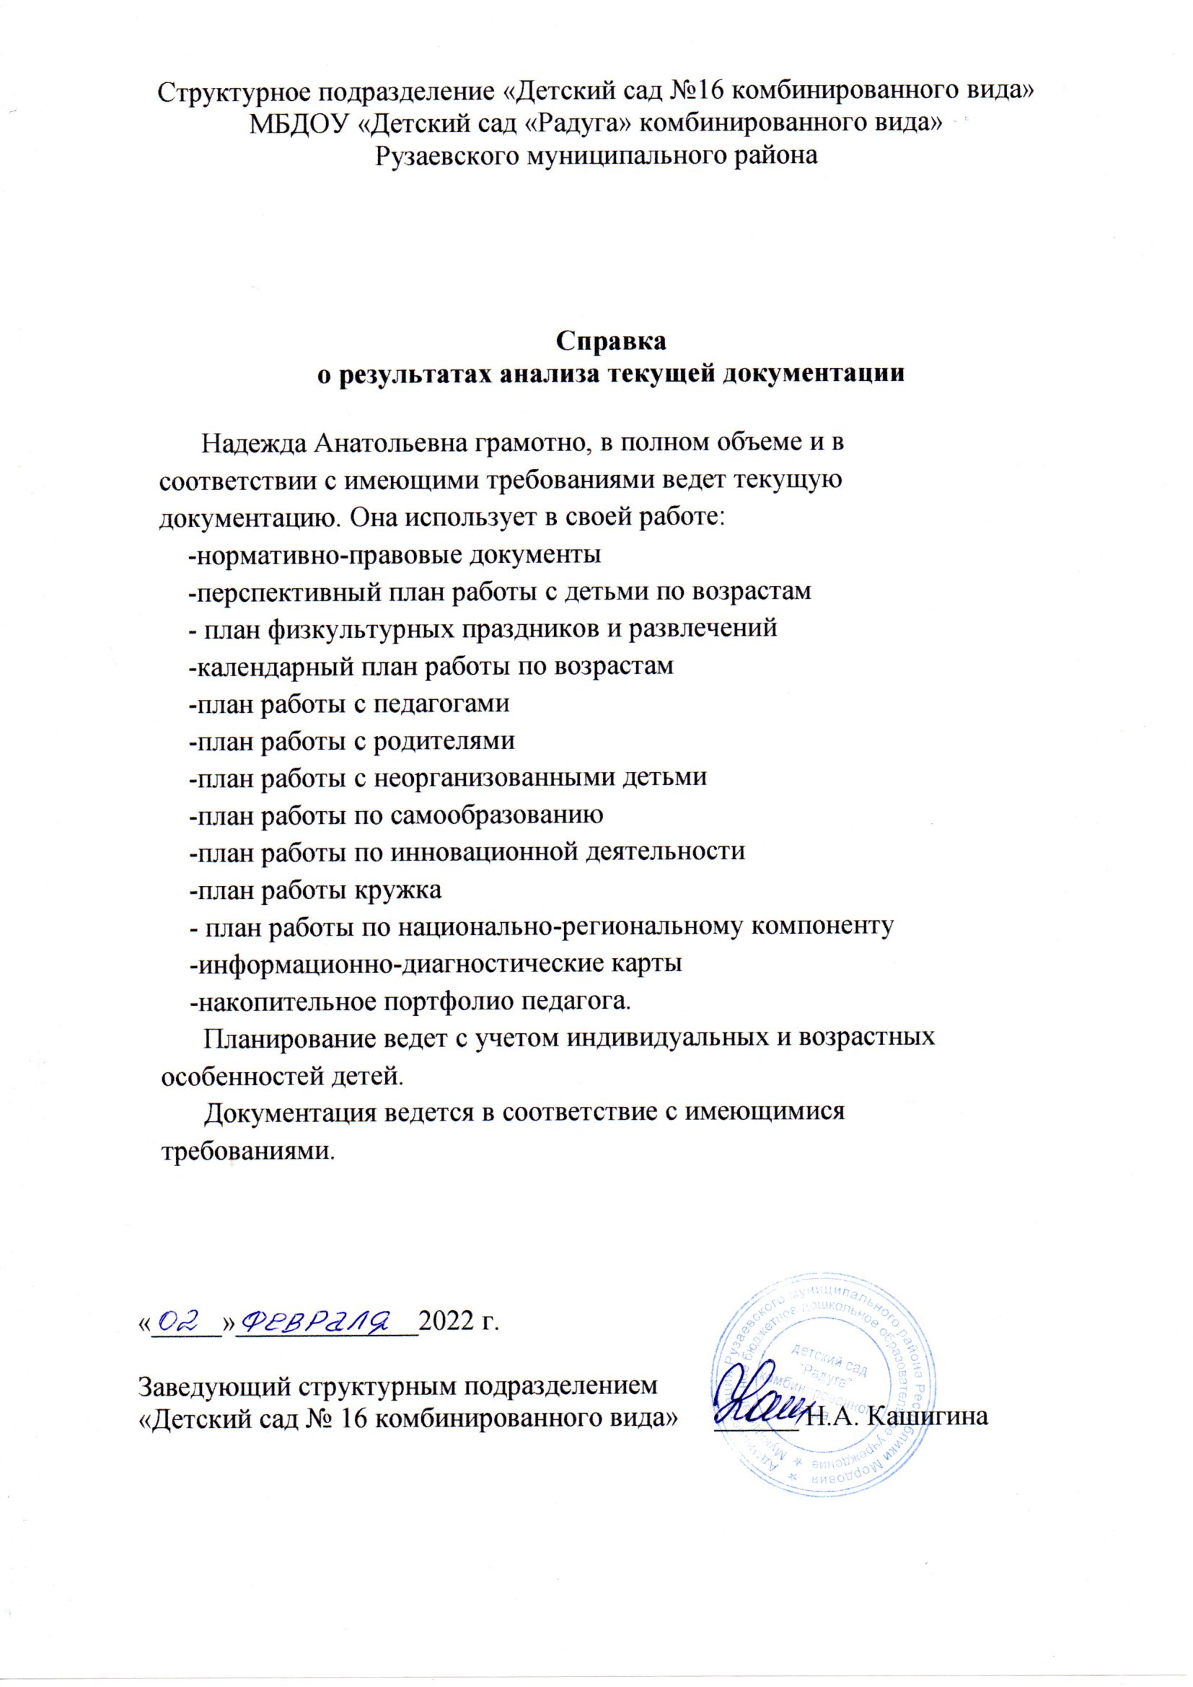

Slide 8
Эффективность организации и проведения мероприятий оздоровительного характера.

Slide 9
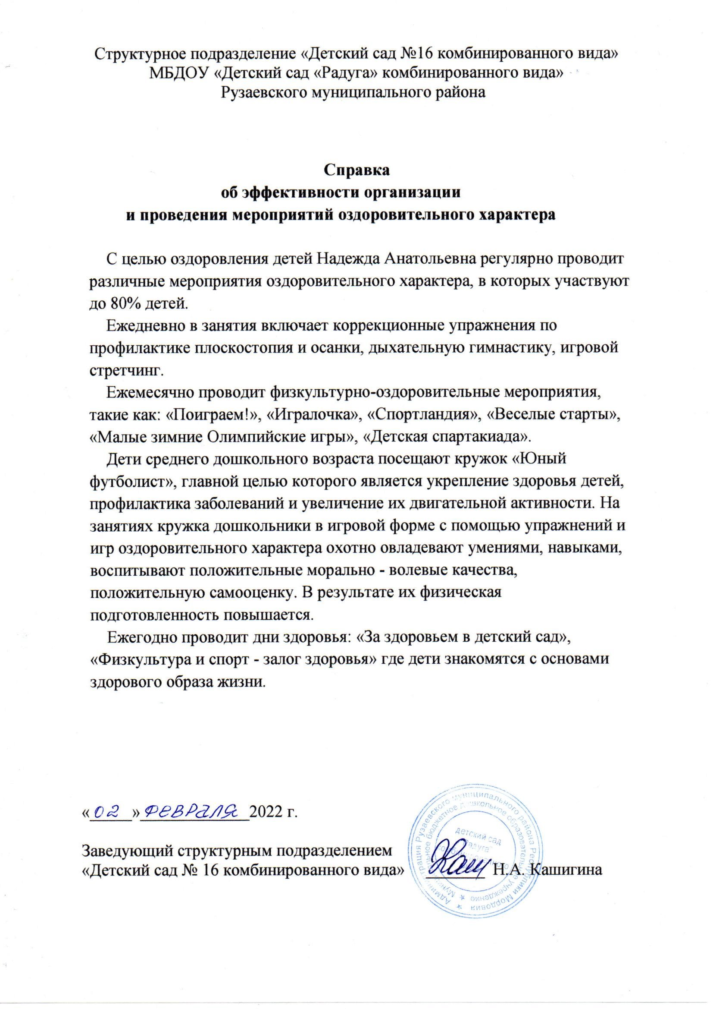

Slide 10
Результаты участия воспитанников
в конкурсах, выставках, турнирах, соревнованиях, акциях.
Муниципальный уровень-1
Республиканский уровень-1

Slide 11
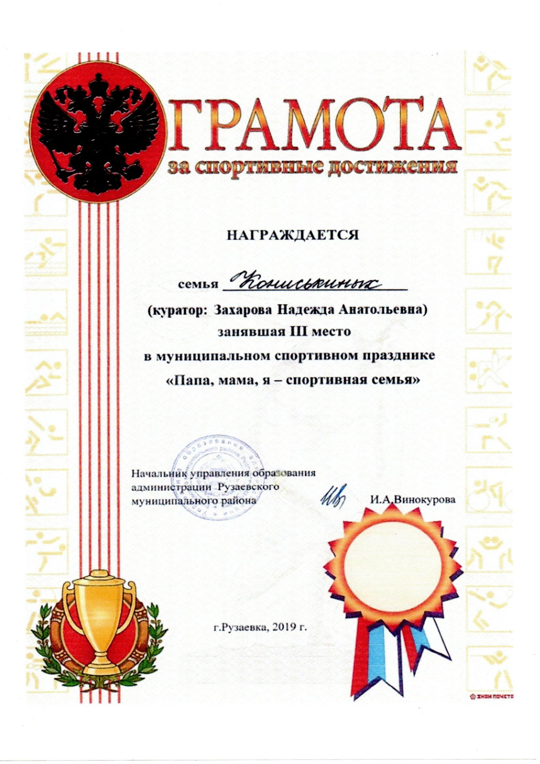

Slide 12
Наличие публикаций.

Slide 13
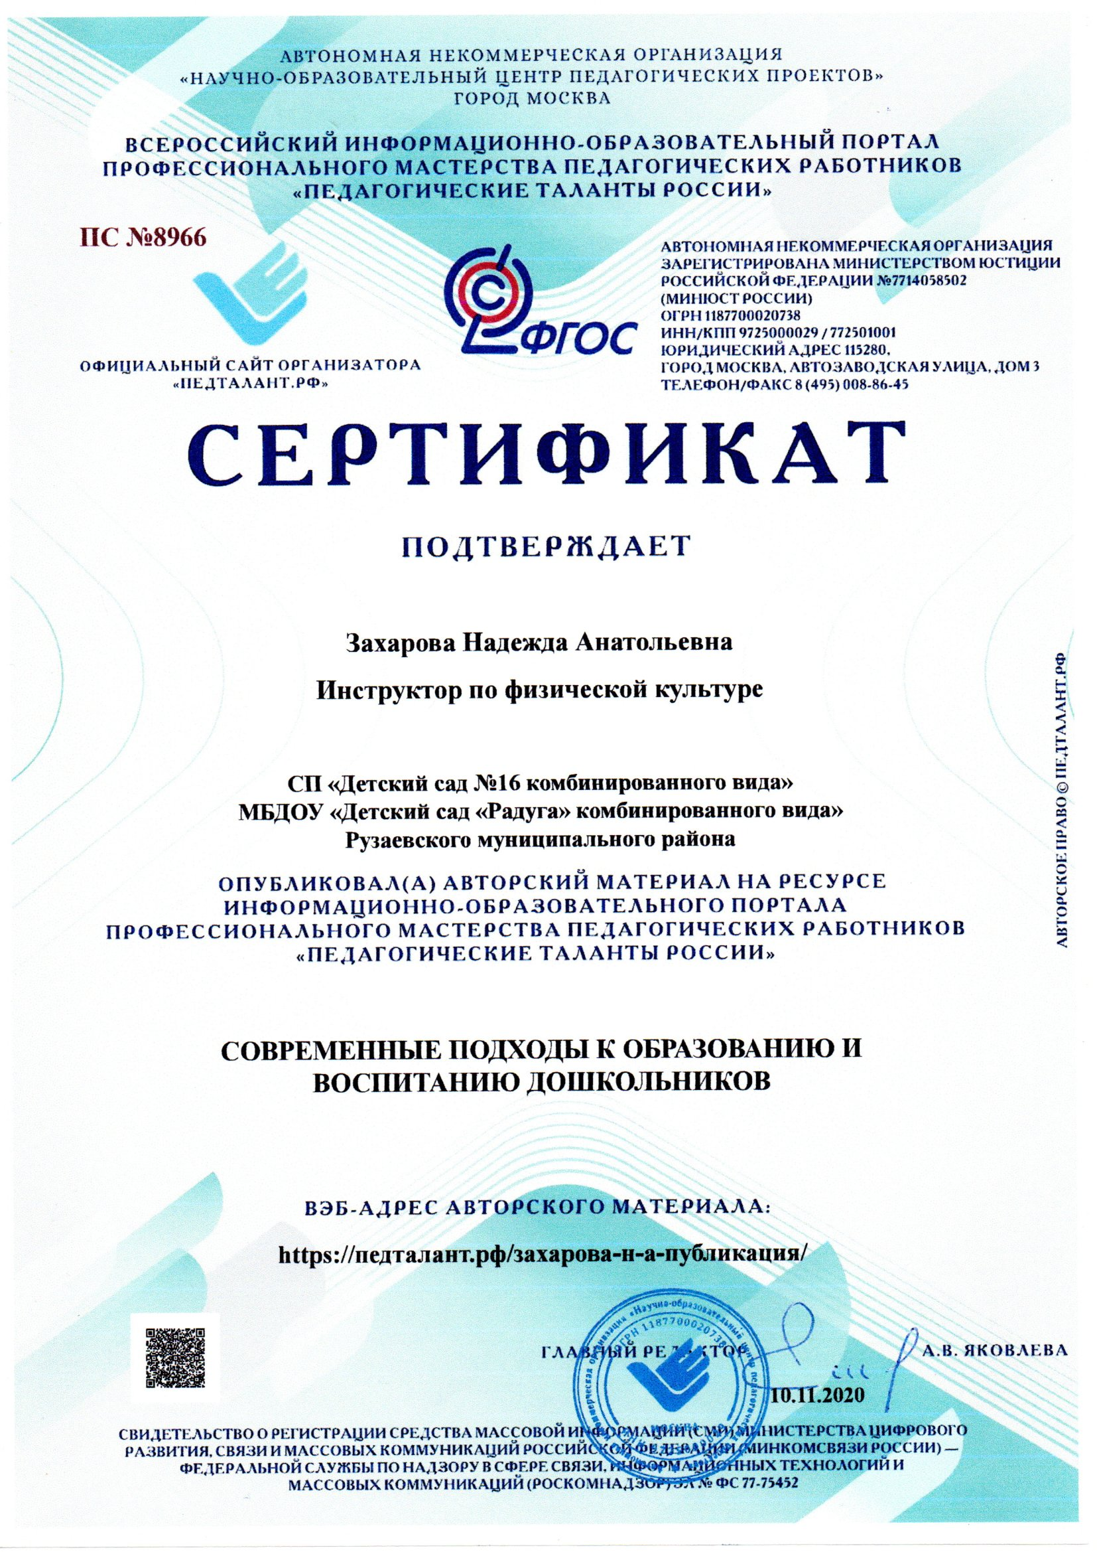

Slide 14
Выступления на заседаниях методических советов, научно-практических конференциях, педагогических чтениях, семинарах, секциях, форумах, радиопередачах.
На уровне образовательной организации-4
Муниципальный уровень – 3
Республиканский уровень-1

Slide 15
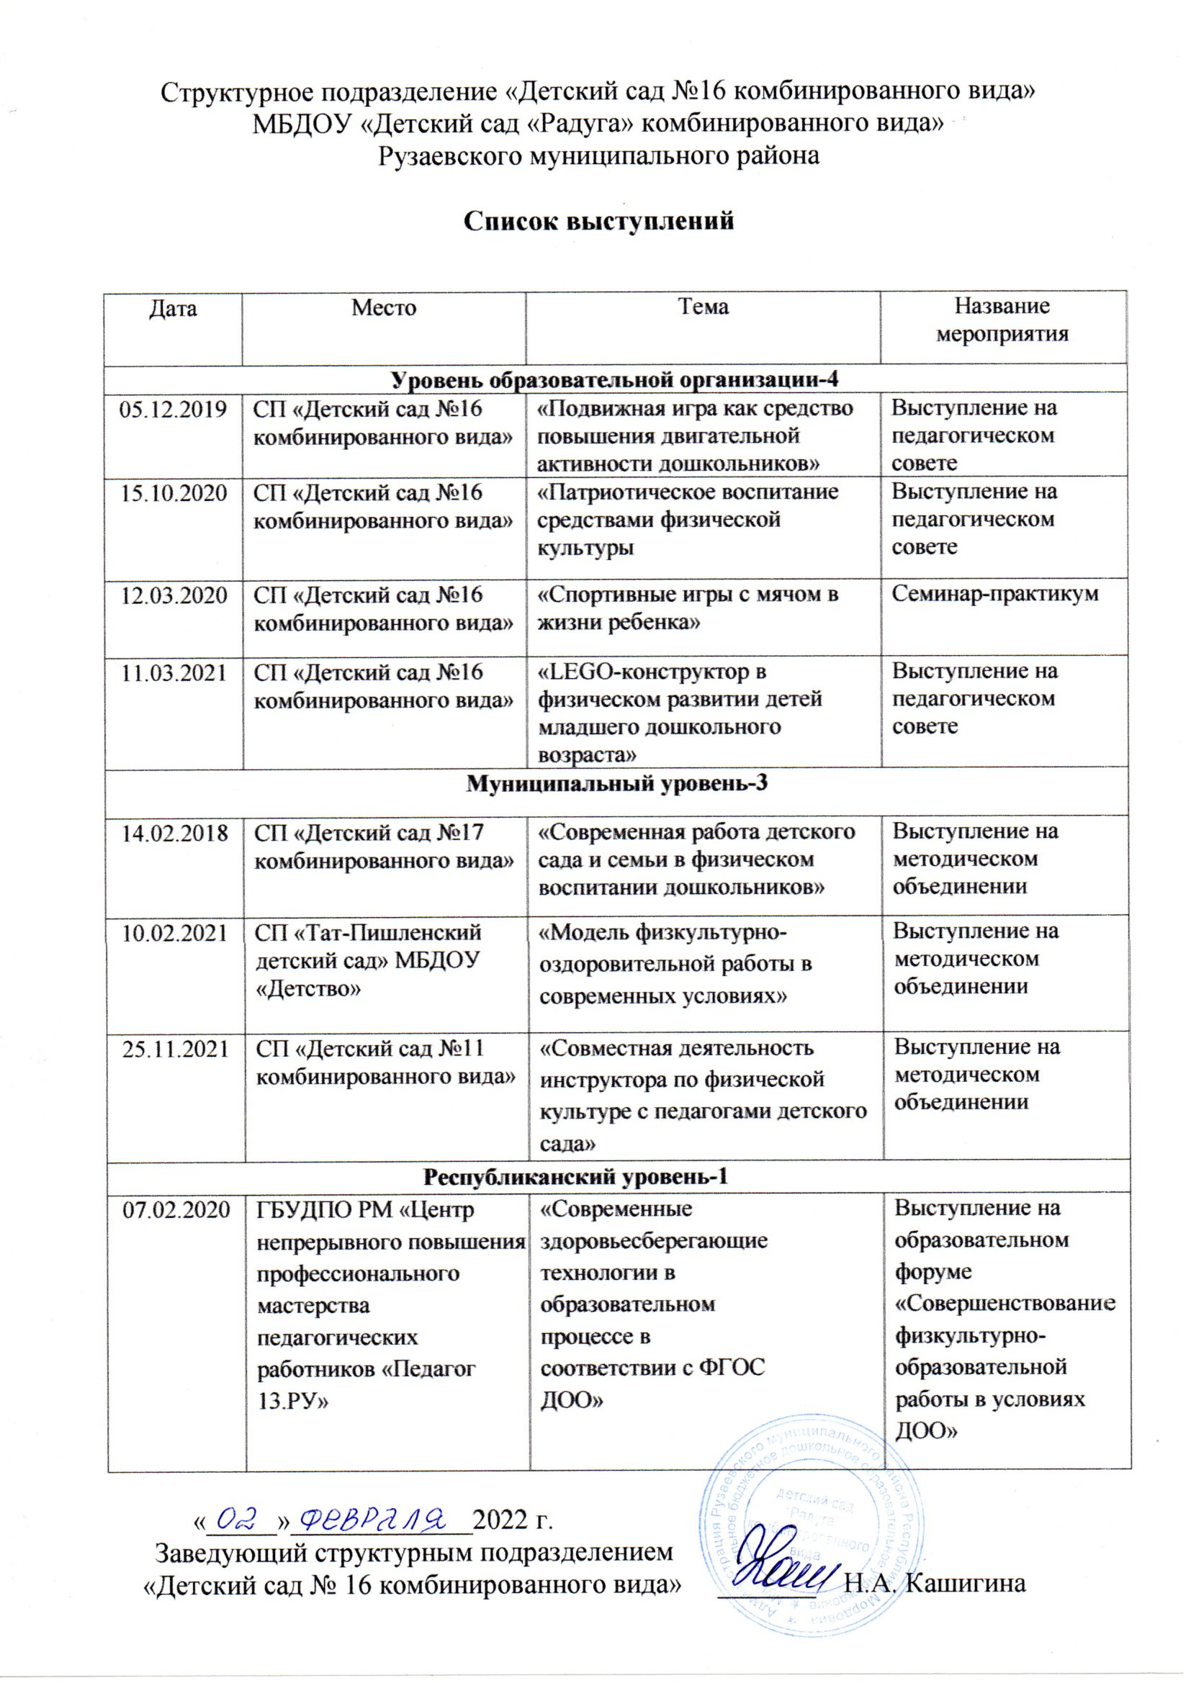

Slide 16
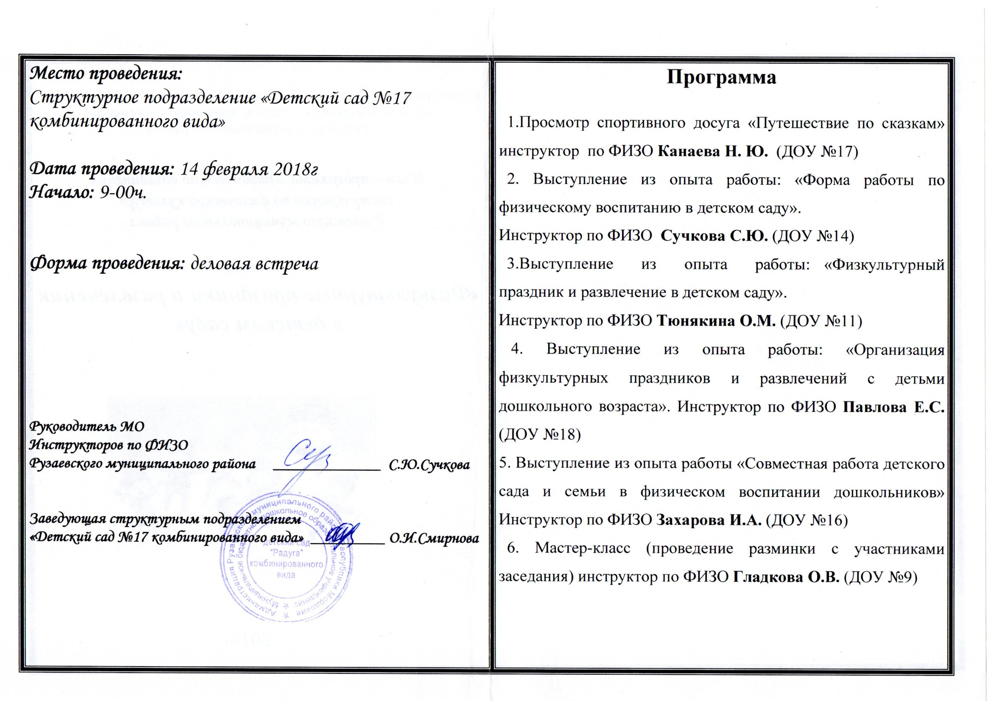

Slide 17
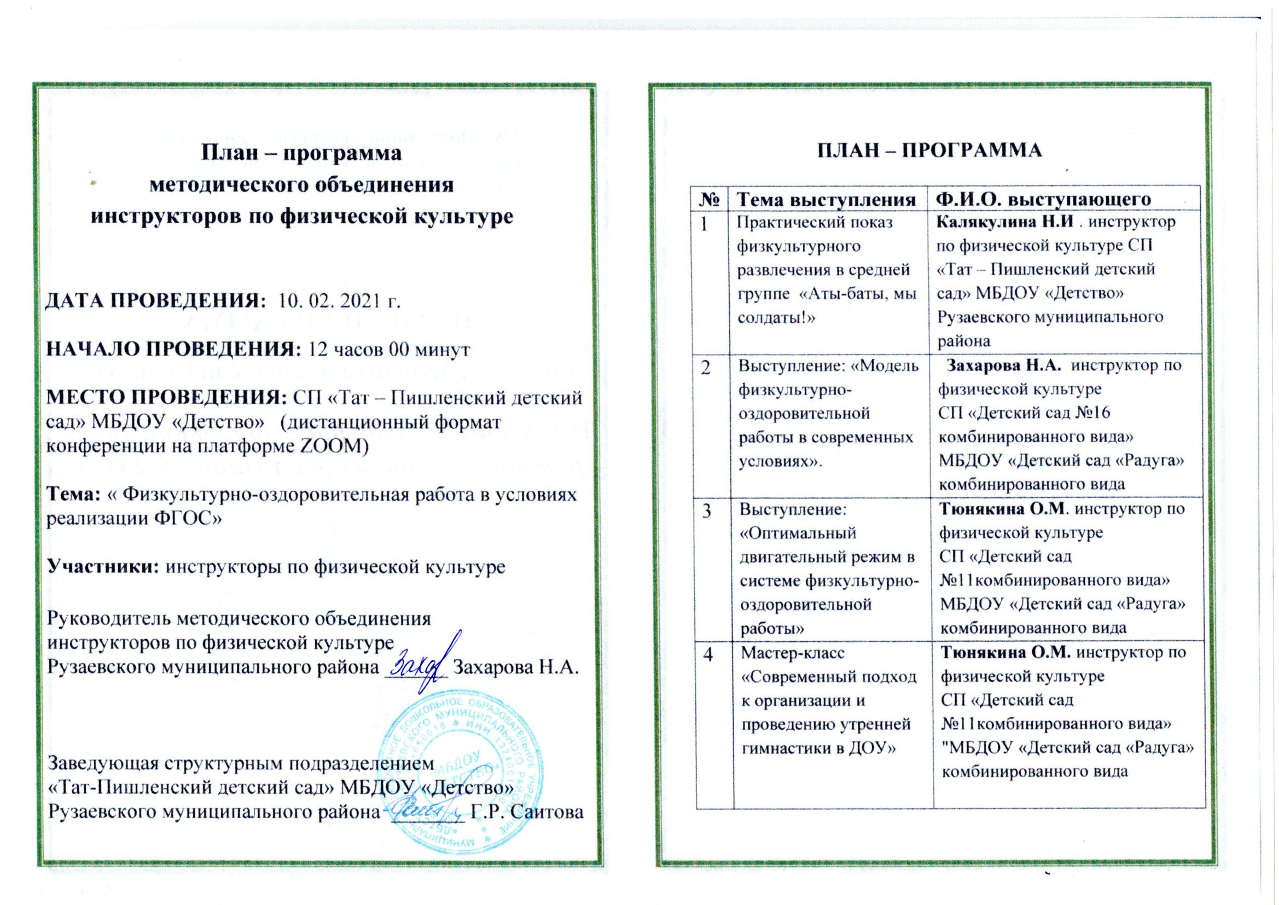

Slide 18
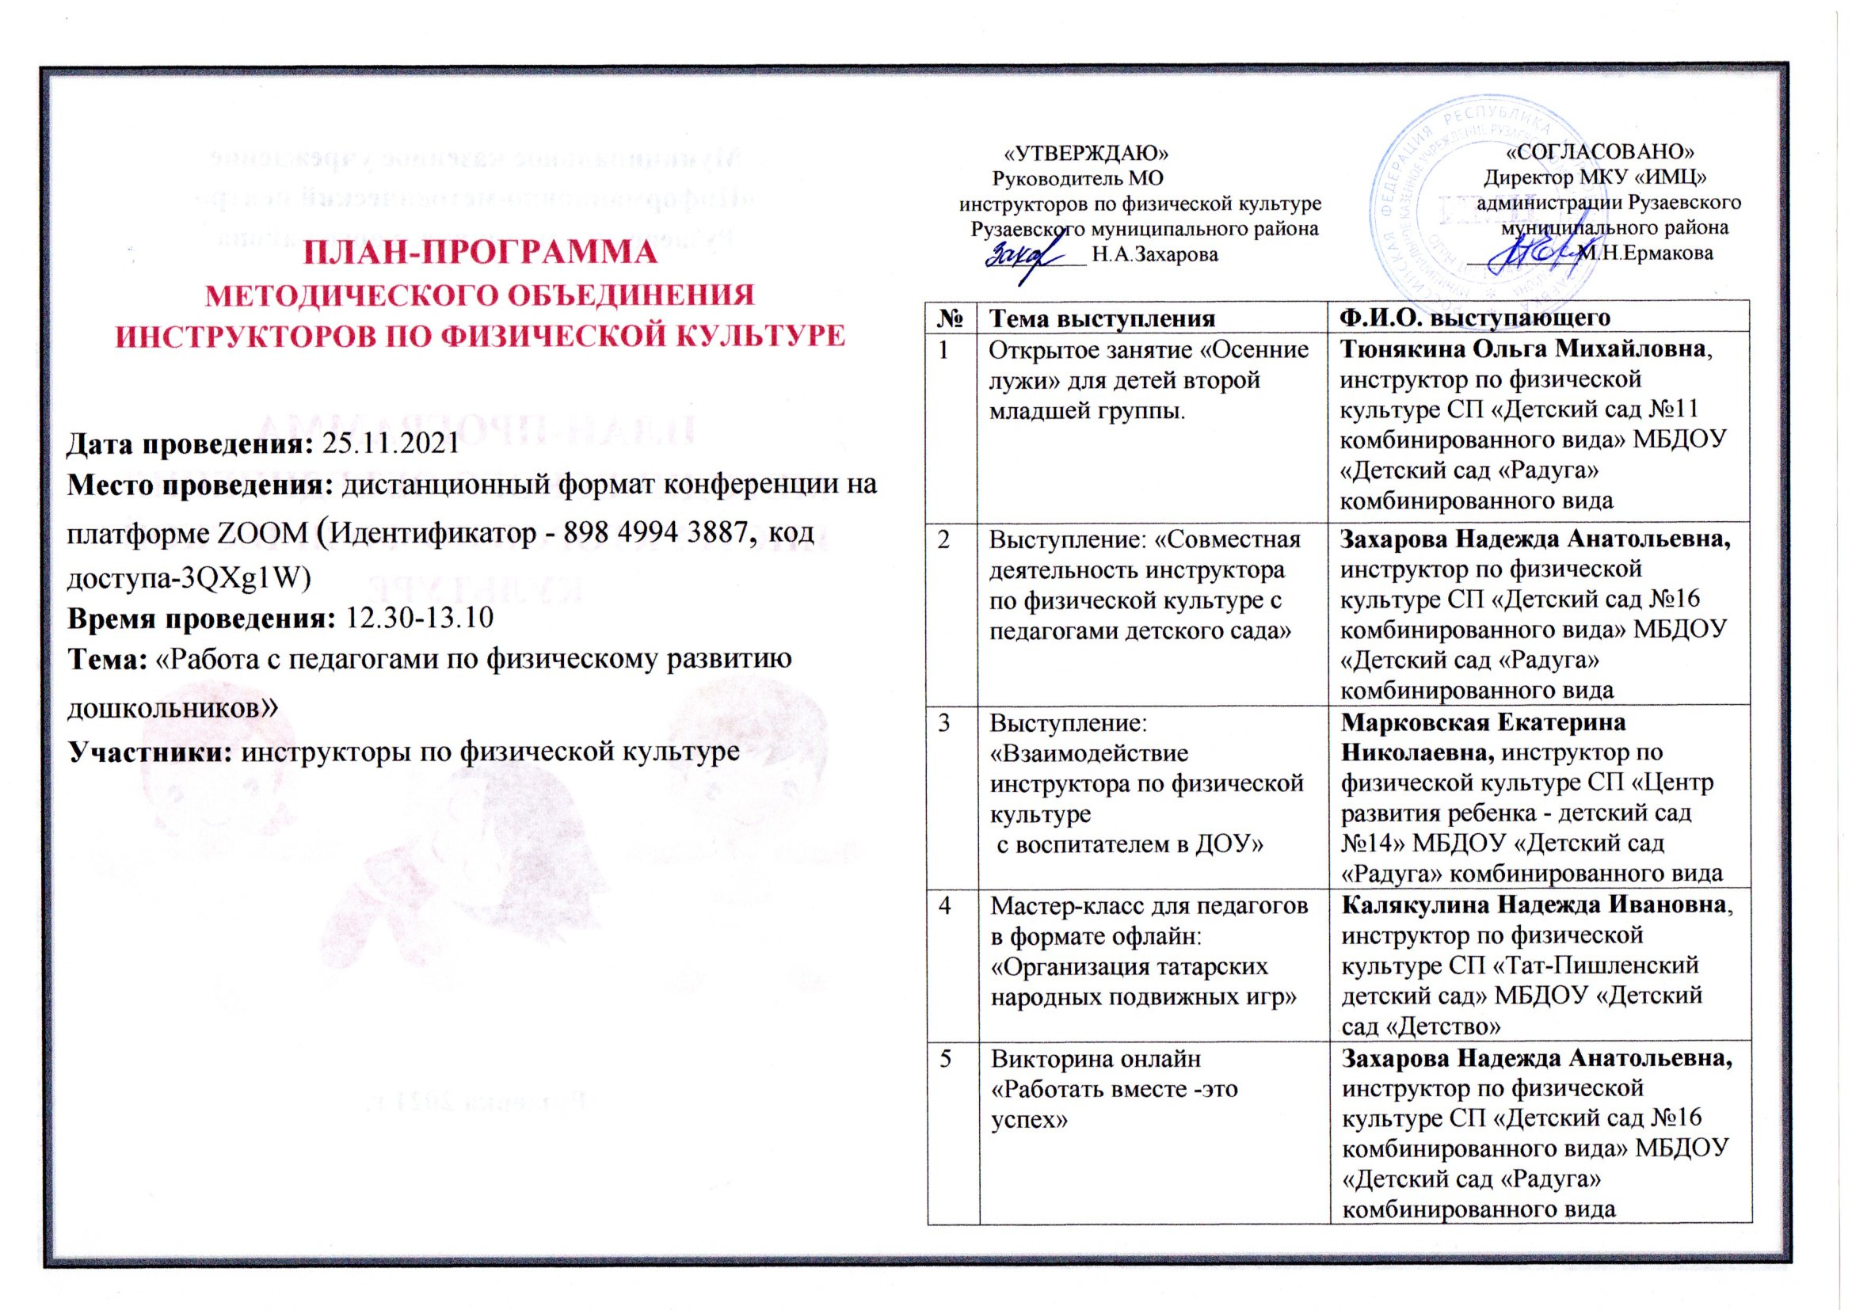

Slide 19
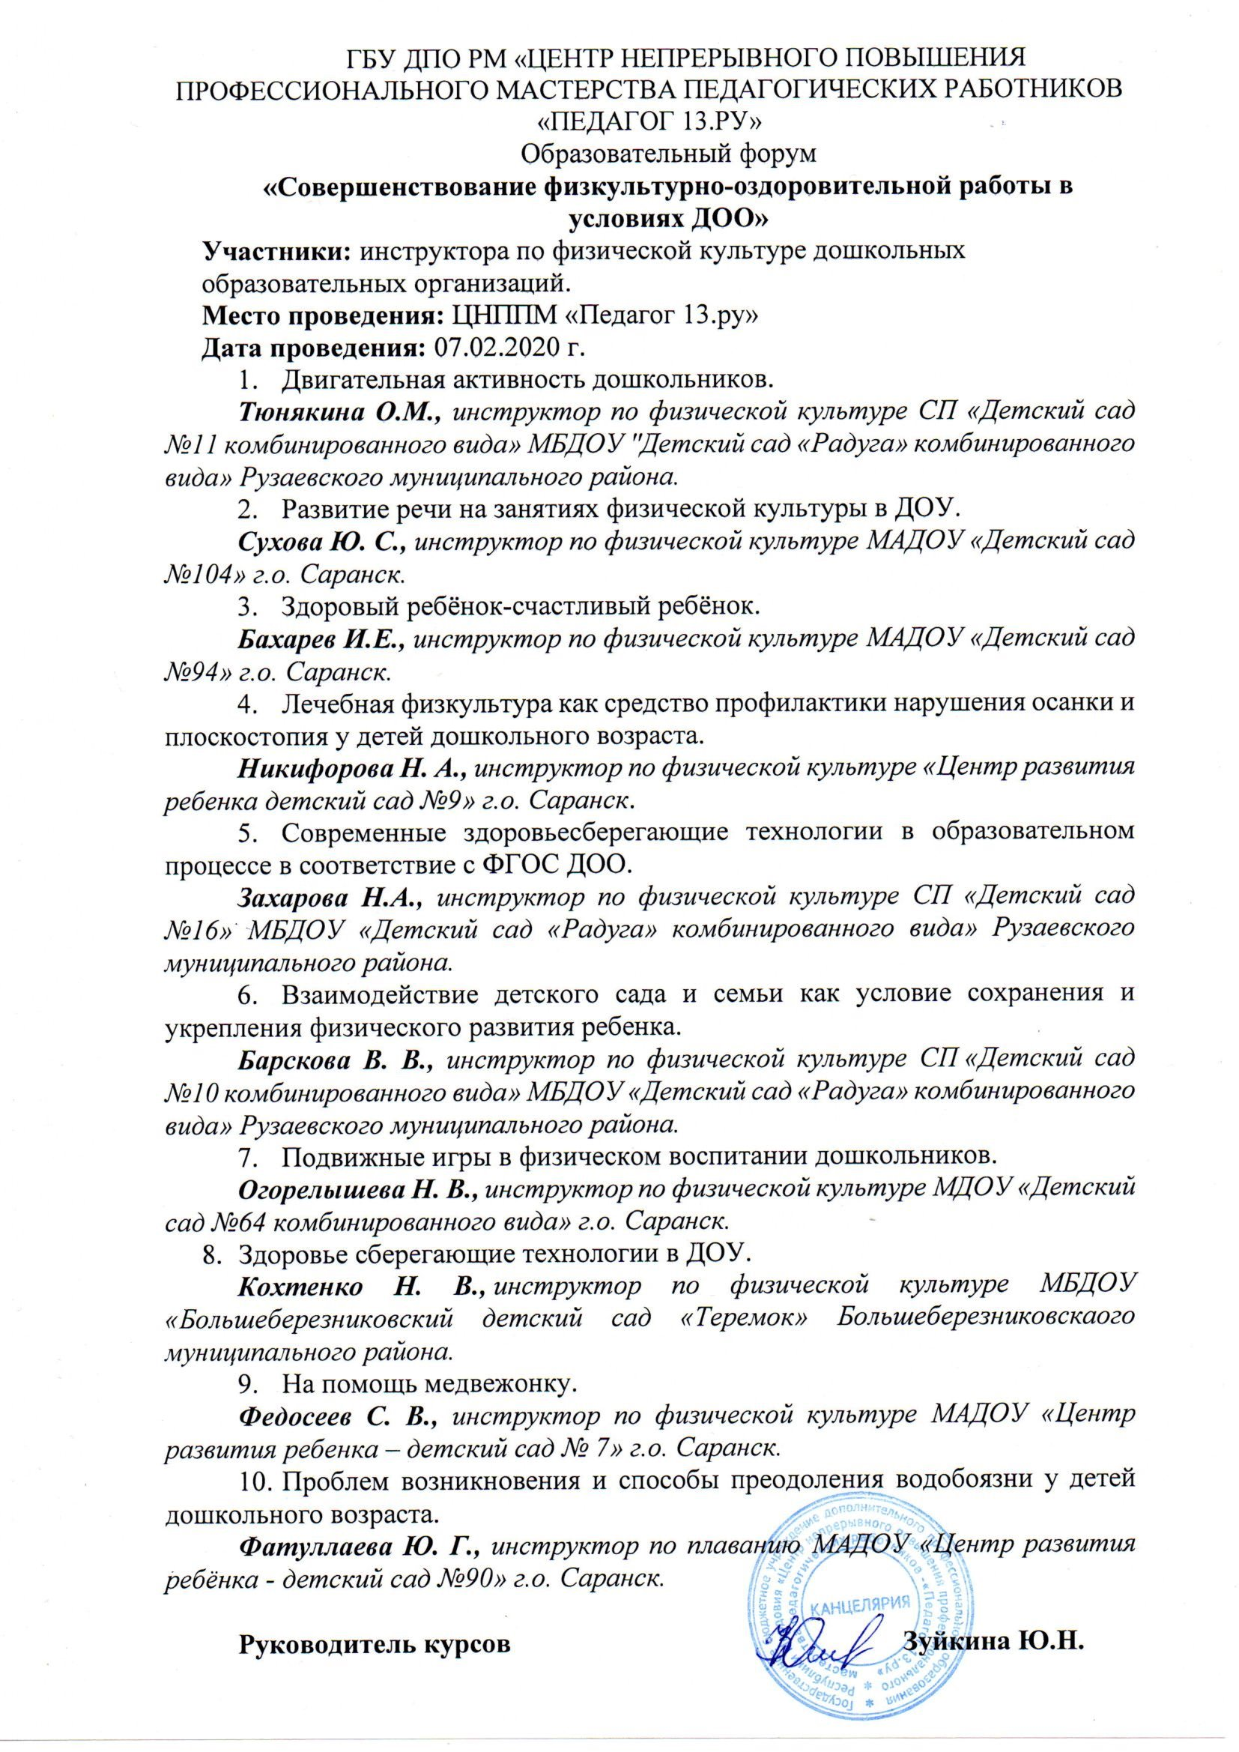

Slide 20
Проведение, мастер-классов,
открытых занятий, мероприятий.
На уровне образовательной организации-7
Муниципальный уровень – 5
Республиканский уровень-1

Slide 21
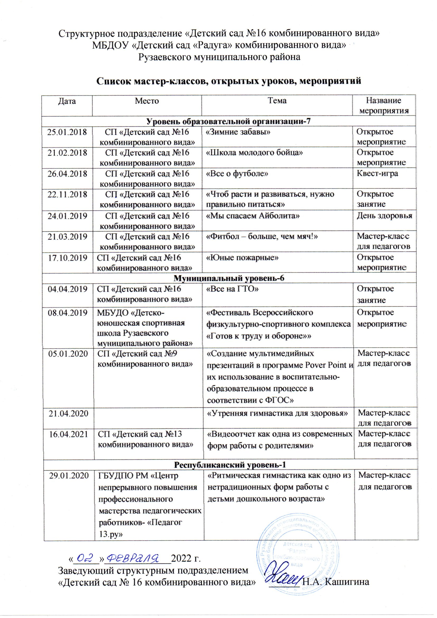

Slide 22
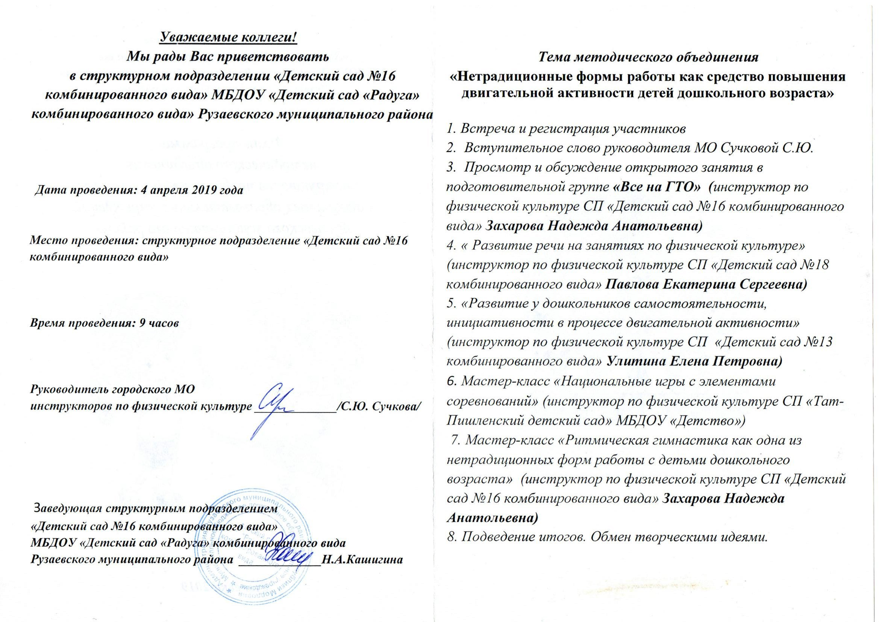

Slide 24
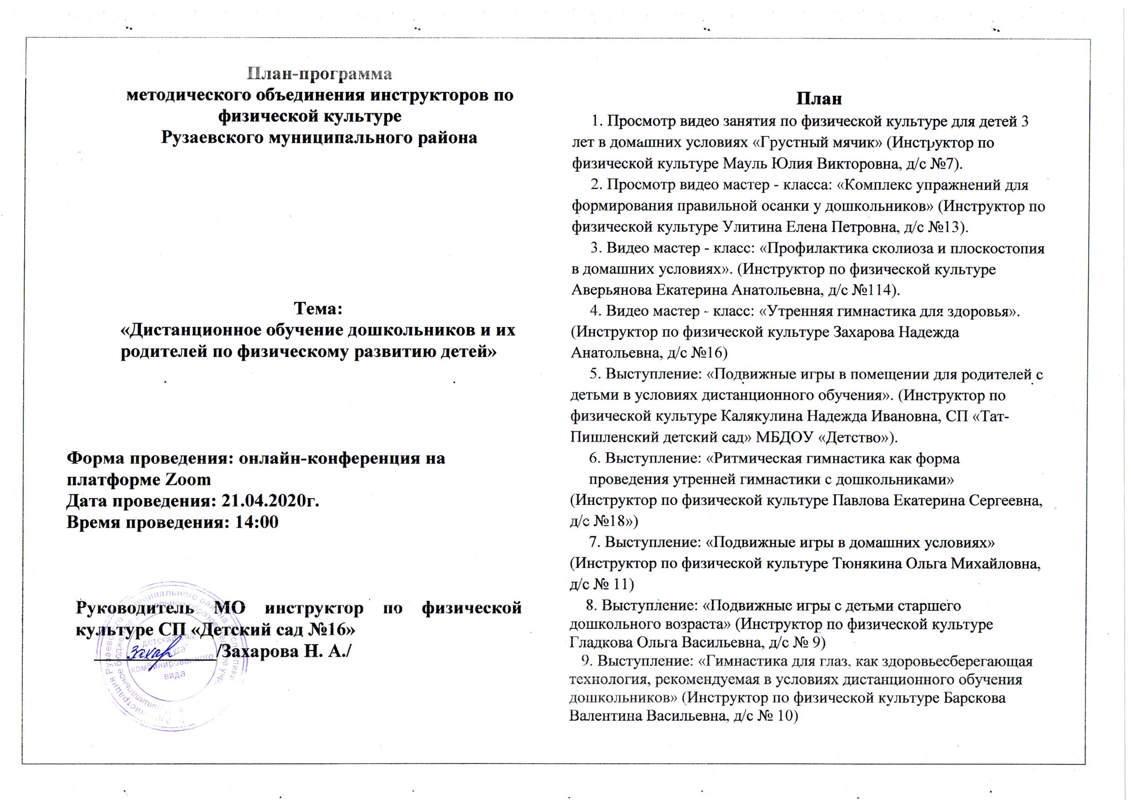

Slide 25
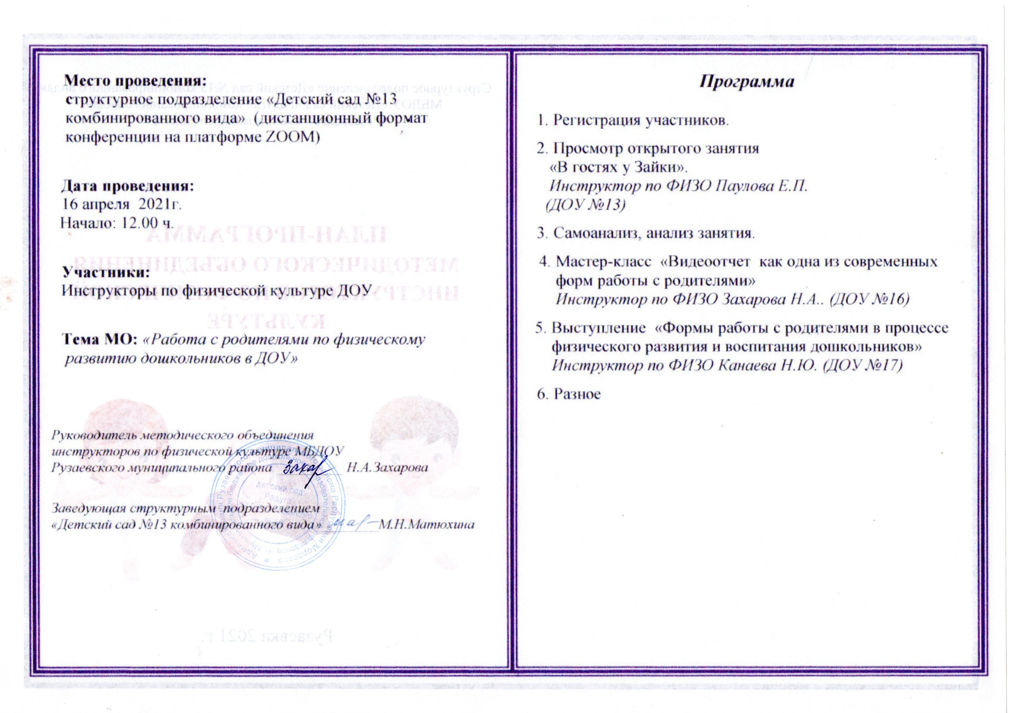

Slide 26
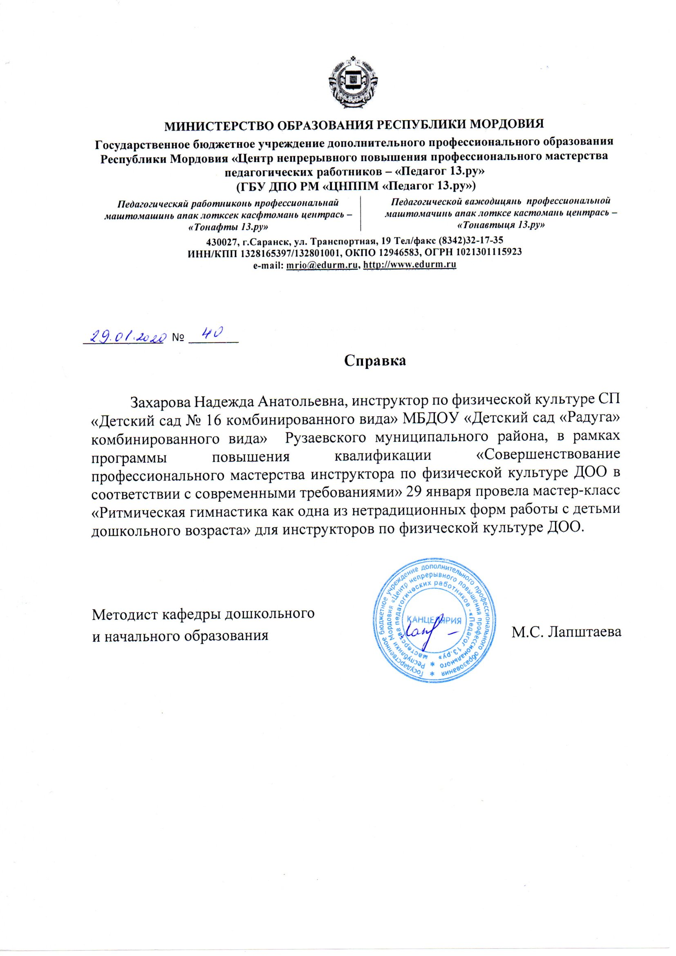

Slide 27
Общественно-педагогическая активность педагога: участие в комиссиях, педагогических сообществах,
в жюри конкурсов.

Slide 28
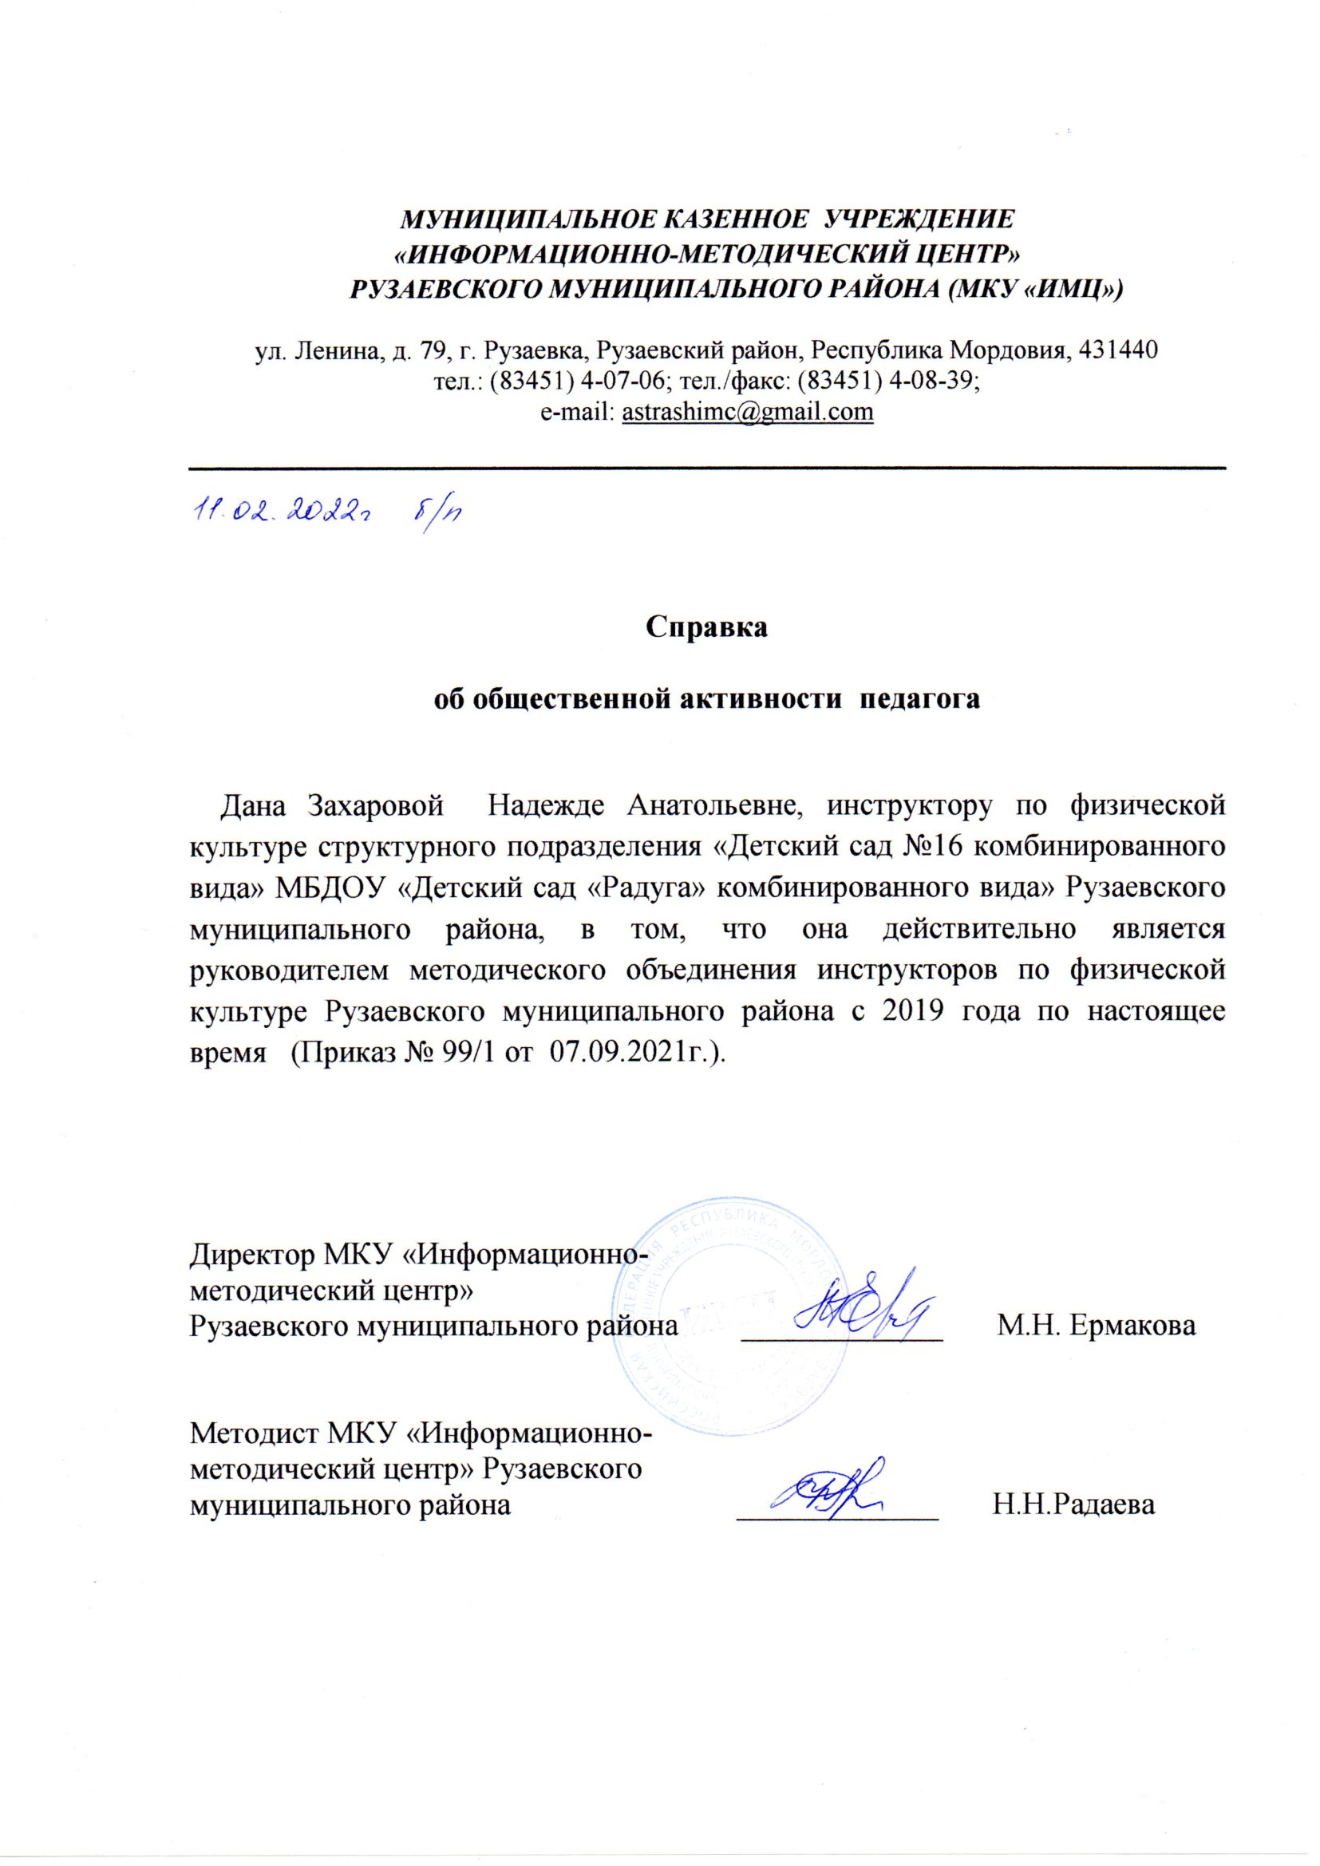

Slide 29
Результаты участия в инновационной (экспериментальной) деятельности.

Slide 30
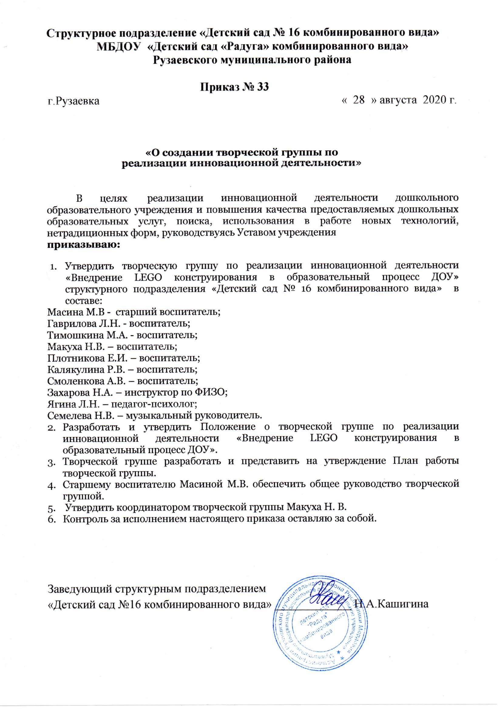
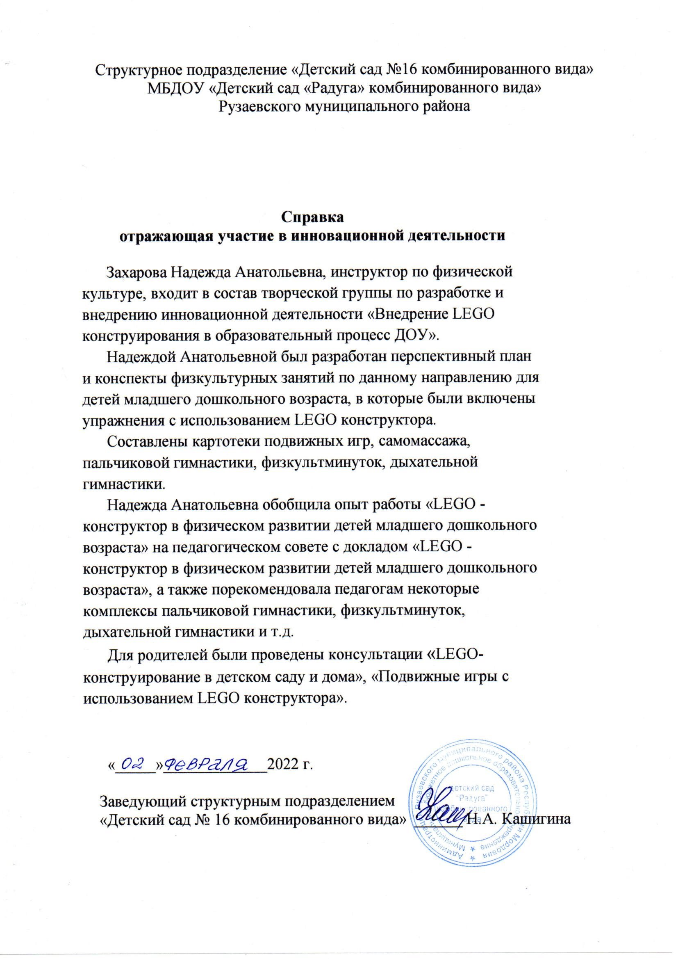

Slide 31
Степень осуществления просветительской функции.

Slide 32
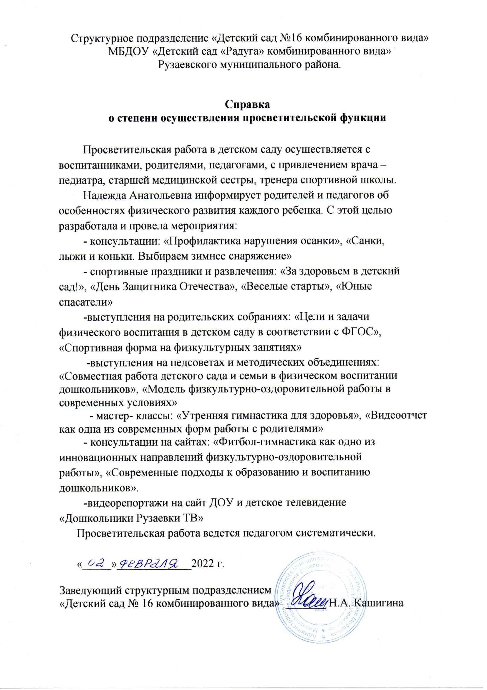

Slide 33
Участие педагога в профессиональных конкурсах.
На портале сети интернет-1
Муниципальный уровень-1
Республиканский уровень-1

Slide 34
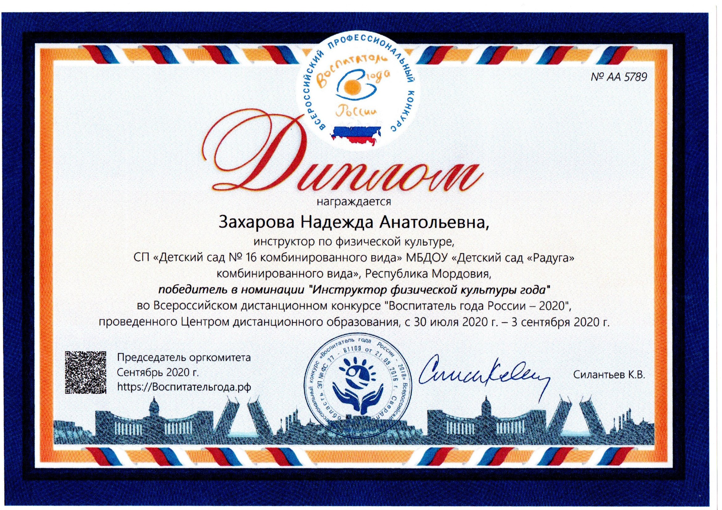

Slide 35
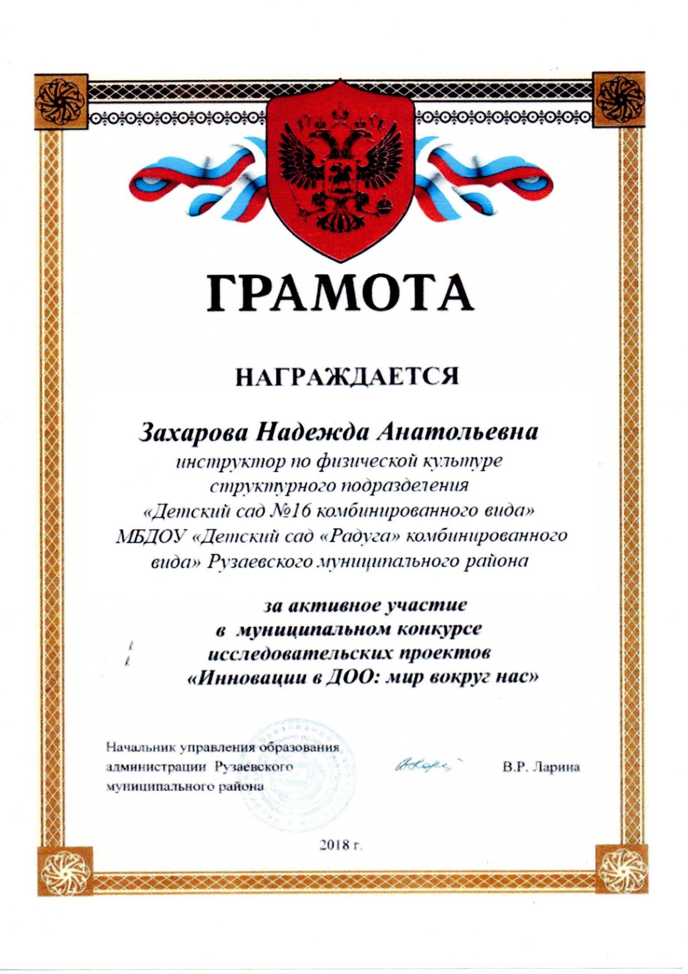

Slide 36
Награды и поощрения.
На портале сети интернет-1
Республиканский уровень-1

Slide 37
